Slide 1
Презентация на тему: «Овощи»
Воспитатель: Долихина Марина Валерьевна

Slide 2
Цель:
изучение видов овощей
обучение детей отгадывать загадки
развитие речи детей
закрепление с детьми цвета

Slide 3
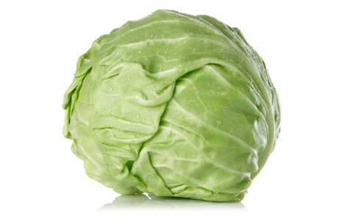
Семьдесят одежек и все без застежек

Slide 4
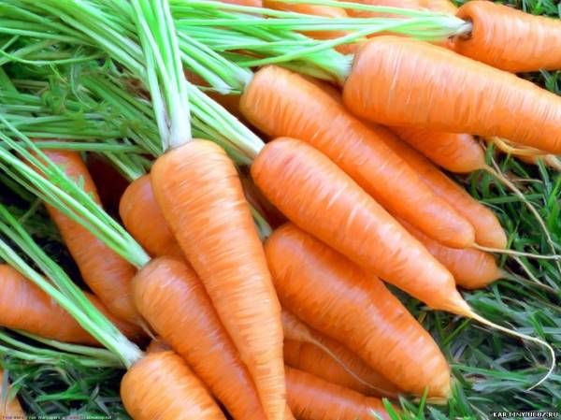
Красна девица Сидит в темнице, А коса на улице.

Slide 5
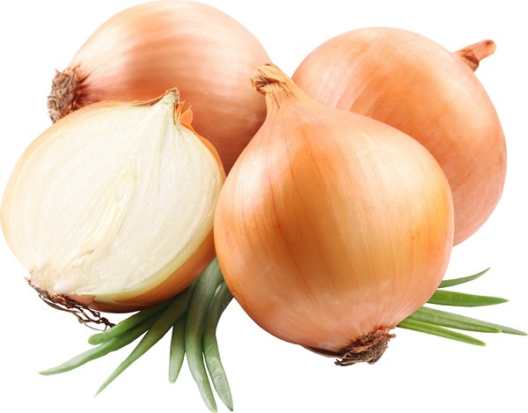
Он никогда и никого Не обижал на свете. Чего же плачут от него И взрослые и дети?

Slide 6
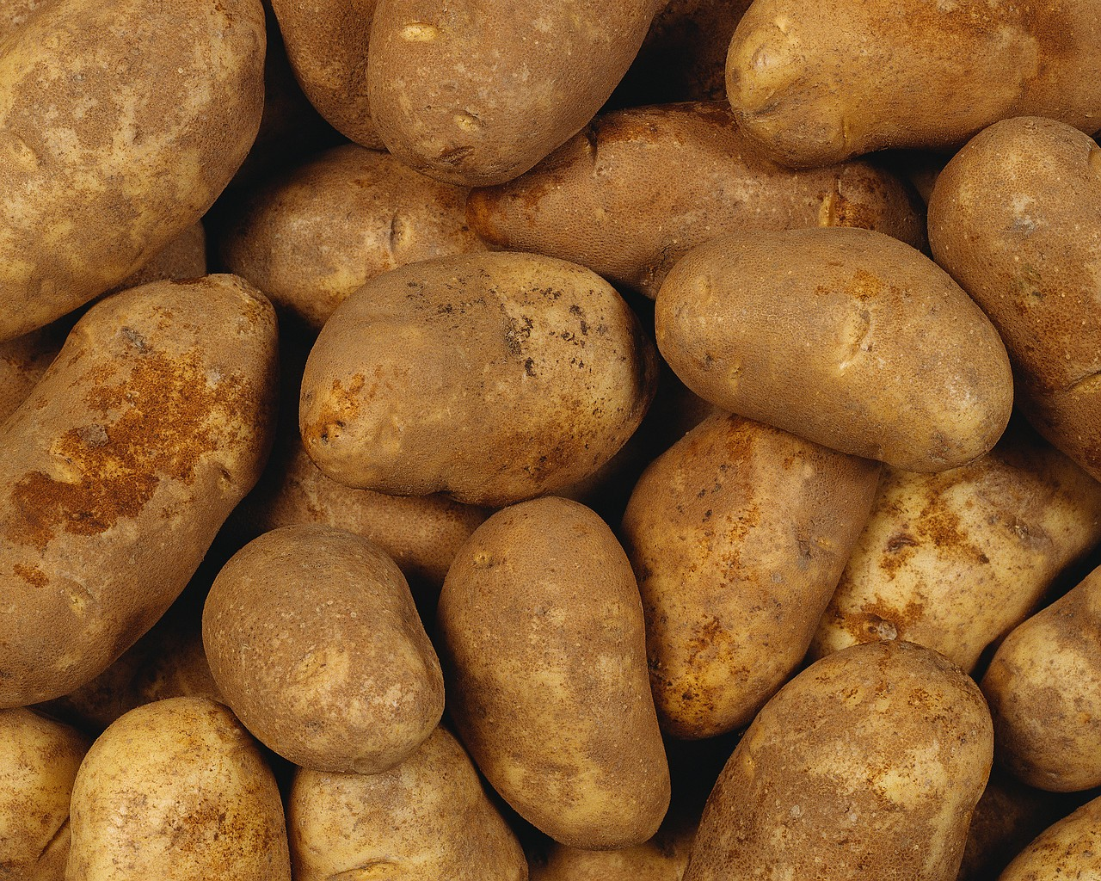
И зелен, и густ на грядке вырос куст. Покопай немножко: под кустом …

Slide 7
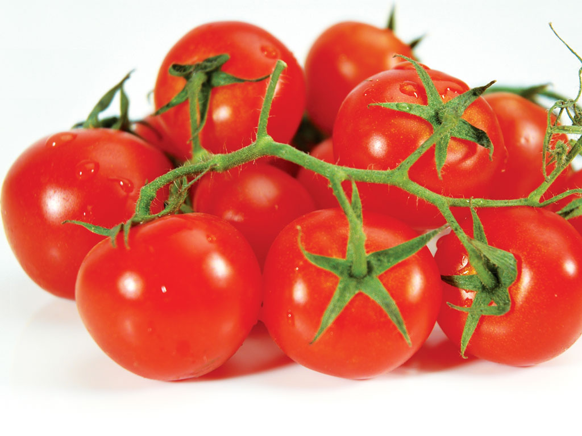
Как на нашей грядке Выросли загадки Сочные да крупные, Вот такие круглые. Летом зеленеют, К осени краснеют.

Slide 8
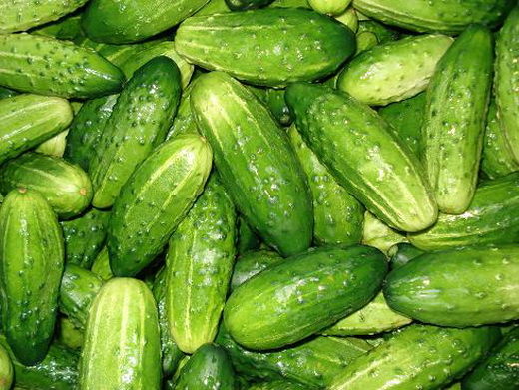
Наши поросятки выросли на грядке, К солнышку бочком, хвостики крючком. Эти поросятки играют с нами в прятки.

